Slide 1
Inclusivement par conception :
Partager les connaissances sur les résultats et la sagesse pour un bénéfice mutuel
Anne Barker
ACAW 2024
Notes:
Le Conseil national de recherches du Canada (CNRC) s’est engagé à accorder la priorité à l’innovation inclusive. J’aimerais vous donner quelques considérations sur la façon dont votre organisation pourrait également le faire, et donner quelques exemples sur la façon dont le CNRC cherche à établir des partenariats de recherche inclusifs avec des organisations autochtones et des populations vieillissantes.

Slide 2


LE CONSEIL NATIONAL DE RECHERCHE DU CANADA
Ressources :
2400 chercheurs
Budget de 1,6 G$
Mandats de recherche :
Appuyer les mandats stratégiques fédéraux
Faire progresser les connaissances scientifiques et techniques
Innovation en affaires
Domaines d’engagement :
Projets de recherche et programmes de collaboration de recherche
Services techniques et consultatifs
Possibilités d’octroi de licences
Programme d’aide à la recherche industrielle (PARI)
Notes:
Tout d’abord, un peu sur le Conseil national de recherches du Canada.

Slide 3



Programmes de collaboration : Programmes de défis
PROGRAMMES DE DÉFI
S’attaquer aux priorités actuelles et émergentes du gouvernement
Programmes axés sur la mission dans l’ensemble des industries
3
NOUVEAUX PRO-GRAMMES
LANCÉ
TOUS LES 3 ANS
BUDGET DE BASE ANNUEL
27 M$
Axé sur les résultats
Multi-disciplinaire
Durée maximale de 7 ans
Des chercheurs et des installations de 12 centres de recherche s’associent à des partenaires universitaires et industriels
https://nrc.canada.ca/fr/recherche-developpement/recherche-collaboration
Notes:
Ce ne sont pas toutes les recherches du CNRC qui sont effectuées dans le cadre de programmes. Pour la recherche, c’est-à-dire qu’elle fait partie de notre Programme collaboratif de science, de technologie et d’innovation. Ce programme offre des subventions et des contributions de recherche à des collaborateurs de partout au Canada et du monde entier pour qu’ils s’associent au personnel de recherche du CNRC, travaillant ensemble pour catalyser les découvertes scientifiques et les percées technologiques.

Slide 4
Critères pour les programmes de défi
Lorsqu’il détermine les domaines de défis potentiels, le CNRC tient compte des facteurs suivants :
l’orientation générale de la politique publique du gouvernement.
les domaines prioritaires du CNRC et où il est bien placé pour fournir
possibilités d’avancement de la science et/ou des technologies transformatrices, nouvelles et émergentes qui portent sur des domaines prioritaires pour le Canada
où le CNRC ajoute de la valeur grâce à des rôles de leadership, d’organisateur et de catalyseur.
Cependant, il y a d’autres facteurs à prendre en compte une fois qu’un domaine de recherche a été sélectionné. Cette présentation passe en revue des exemples de ces considérations, dans le contexte de deux des programmes de défi du CNRC : les programmes de recherche sur l’Arctique et Le vieillissement chez nous dans le Nord et le vieillissement chez nous.

Slide 5


Building research partnerships with Indigenous Organizations
SAMPLE OF PICTURE WITH CAPTION SLIDE
Établir des partenariats de recherche inclusifs
Notes:
À quoi peut ressembler l’établissement de partenariats de recherche dans un contexte de recherche fédéral ? Examinons quelques considérations, de la conception à l’exécution de la recherche.
Message de base : L’établissement de partenariats de recherche avec des organisations autochtones peut se faire en établissant des relations pour la recherche pertinente, en tenant compte du respect, de la responsabilité et de la réciprocité.
Promesse : Je vais vous aider à comprendre comment cela peut être fait et comment le mettre en œuvre dans la conception de votre programme et de votre projet.

Slide 6
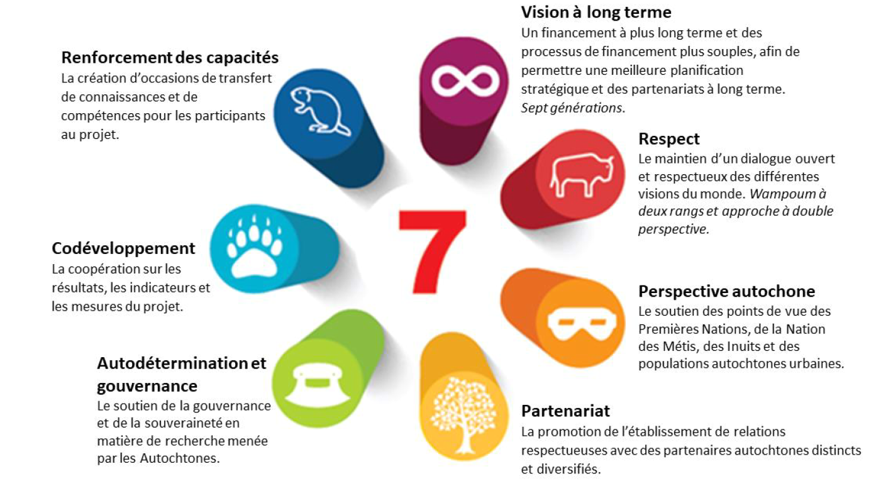
7 piliers d’une programmation réussie
Perspective autochtone
  Source : Grappe des STIM autochtones (STIM-A) du gouvernement du Canada
Notes:
Mais au-delà du soutien financier, quels autres déterminants jouent un rôle dans le soutien efficace des communautés autochtones ? Une façon de savoir quels pourraient être ces déterminants est de demander la rétroaction de ceux pour qui les programmes de recherche prétendent soutenir.
Les vérifications menées par les communautés et les organisations autochtones des programmes de recherche du gouvernement du Canada ont mis en évidence 7 piliers de la réussite des programmes ; des concepts qui, lorsqu’ils sont soigneusement inclus dans la conception des possibilités de financement, favoriseront de meilleurs résultats et auront un impact sur l’après-programme. Bien que les audits aient été effectués au niveau des programmes, je pense qu’il y a aussi des choses à retenir pour la conception des projets. C’est donc une façon de penser au développement global d’une opportunité de partenariat elle-même. Qui est assis autour de la table pour développer l’opportunité de partenariat ? Qui a un rôle à jouer dans sa gouvernance ? Y a-t-il une vision à plus long terme des résultats de cette recherche ?

Slide 7
Au-delà de l'montant du financement
Vaste admissibilité
Formation en compétence culturelle
Subventions de développement
Financement
Diverses approches
Autoriser les petits projets
Approche des distinctions
Soyez flexible
Notes:
En tant que bailleurs de fonds et chercheurs, nous pouvons également réfléchir à la façon dont nous permettons le partenariat. Comment pouvez-vous mettre en œuvre une approche de plaidoyer qui favorise la multiplicité, l’inclusion et la création d’espace dans l’entreprise de recherche pour soutenir la recherche fondée sur les forces et amplifier les voix des communautés autochtones ? Comment les organismes de financement peuvent-ils mieux reconnaître et apprécier la valeur des connaissances autochtones, et quelles stratégies peuvent-ils utiliser pour accroître l’accessibilité du financement pour les projets et les initiatives autochtones ?
Une première étape consiste à se demander qui est même admissible à présenter une demande pour vos fonds de recherche ? Se limite-t-il à une définition très étroite de qui, aux yeux de vos conditions, est autorisé à mener des recherches et à ses qualifications connexes ? Vaste admissibilité, y compris les organismes sans but lucratif, les sociétés de revendications territoriales, conformément aux appels des organisations autochtones.
Et comment choisissez-vous d’amener les organisations autochtones à l’étape de l’idéation de la recherche ? Une façon pourrait être de mettre en œuvre des subventions de développement ou similaires - des occasions d’établir des réseaux, de consulter les communautés sur leurs priorités et de soutenir le fait d’être sur place, dans les communautés, pour développer ces relations. Comme nous le faisons ici, par exemple. Parce que franchement, pourquoi participons-nous à cet événement ? Cela se résume au réseautage, à la recherche d’opportunités, à l’apprentissage et à la diffusion de la recherche que nous avons menée. Il est clair que nous, et nos organisations respectives qui avons approuvé certains budgets de voyage pour se rendre à ces événements, croyons que c’est un investissement utile des coûts de voyage et du temps, pour forger quoi ? Collaborations
Nous pouvons penser à l’ampleur de la recherche à mener. Le programme de recherche que je dirige est axé sur l’Arctique, où les coûts sont élevés. Il semble y avoir une tendance à mettre de l’avant des programmes de recherche financière de plus en plus importants, et il y a certainement un besoin pour cela, pour permettre de grands rêves et une grande réflexion. Qu’en est-il des organisations qui sont nouvelles en recherche ou qui ont différents types de priorités en matière d’innovation ? Un programme de plusieurs millions de dollars leur convient-il ? Veulent-ils gérer de tels fonds ? Votre plan de financement peut-il répondre à de plus petites demandes sans diminuer les priorités d’une communauté (c’est trop petit pour que nous puissions nous soucier de la paperasse) ? Votre organisation reconnaît-elle que les « technologies transformationnelles » et l'« innovation de pointe » peuvent avoir une apparence différente dans différentes régions du monde et peuvent nécessiter un changement d’état d’esprit pour vos dirigeants ?
Dans quelle mesure la pensée de votre organisation est-elle flexible ? Êtes-vous prêt à aller au sommet pour demander des changements, pour chercher des moyens de filtrer les priorités de recherche autochtones à l’envers et non à l’extérieur ? Il y a un grand mot en français, La paperasserie, qui se traduit généralement par une version dégrogatoire de la paperasse - des papiers qui sont bousculés. Votre organisation fait-elle passer la paperasserie avant l’action ?
Nous pouvons penser à qui fait la recherche et aux connaissances qu’ils apportent à la table. Par exemple, Inuit Qaujimajatuqangit (IQ) (khow-yee-ma-yuu-tu-khaug-iit) est le terme utilisé pour décrire l’épistémologie inuite ou le savoir autochtone des Inuits. Le terme se traduit directement par « ce que les Inuits ont toujours su être vrai ». C’est le fondement sur lequel repose le bien-être social, émotionnel, spirituel, cognitif et physique. Cependant, les différences sont également importantes à noter et peuvent être très bénéfiques pour un environnement de recherche. Nous devons garder à l’esprit qu’il n’existe pas d’approche universelle. Il existe des distinctions dans tous les peuples, collectivités, régions et organisations autochtones. Cela signifie que les relations sont primordiales, pour comprendre les différentes priorités et besoins. Équilibrer le financement entre les facteurs, y compris la géographie et les communautés autochtones (c.-à-d. les Inuits, les Métis et les Premières Nations).
Et nous pouvons aussi penser à nous-mêmes, et à notre rôle en tant que collaborateur, plutôt qu’à une relation plus transactionnelle. Nos partenariats avec les Autochtones mènent à des compétences complémentaires qui se réunissent pour une valeur ajoutée. s’assurer qu’il possède les compétences et les compétences nécessaires pour s’engager avec les partenaires autochtones dans l’élaboration de projets scientifiques connexes afin d’obtenir des résultats organisationnels mutuellement avantageux. Et cela ne s’applique pas seulement aux chercheurs. Cela s’applique également à ceux qui fournissent les fonds. Les bailleurs de fonds doivent être mieux éduqués pour comprendre la pertinence des connaissances autochtones dans des domaines spécifiques et veiller à ce qu’elles soient intégrées efficacement dans les initiatives de recherche. Chaque organisation doit en tenir compte dans les plans de perfectionnement professionnel de ses employés.

Slide 8
Au-delà du montant du financement (suite)
L’effort
Quels sont vos termes et conditions ?
Équipement
Salaire de l’enquêteur principal, étudiants, honoraires, contrats des aînés et des gardiens du savoir
Équipement de recherche et aussi stockage de données et accès à long terme, outils de communication (wifi, téléphones)
Examiner de près les modalités de financement. Faites l’effort de chercher des changements aux plus hauts niveaux pour que le financement fonctionne pour les candidats.
Frais généraux
Formation
Ça existe et c’est beaucoup. Reconnaissez clairement le montant qui peut être couvert.
Voyages
Formation locale, ateliers / cours sur l’héritage avec des organisations éducatives locales, économie du savoir !
Soyez présent et insistez-le pour la diffusion de la recherche.
Traduction
Il est plus facile de comprendre la recherche sans avoir à la traduire d’abord.
Notes:
Et que financez-vous ?
Pour ceux qui détiennent l’autorité budgétaire, nous pouvons penser différemment à ce que nous pouvons financer. Pouvez-vous planifier des budgets de voyage, pour vous amener régulièrement sur un site de projet avec vos partenaires et pour qu’ils co-présentent avec vous lors d’un événement ? Avez-vous prévu un budget pour les coûts de traduction ? Pouvez-vous penser à l’achat d’équipement, et si à la fin d’un projet, cet équipement peut rester en permanence avec vos partenaires ? Pouvez-vous penser au renforcement des capacités, à l’embauche de techniciens locaux ou au co-développement d’un module de formation qui sera offert par une école ou un collège local comme héritage de votre projet ? Le financement des projets ne couvre-t-il que les activités de recherche directes, ou a-t-il tenu compte de l’importance des activités admissibles comme la consultation communautaire continue, le stockage et l’accès aux données et la mobilisation des connaissances après le rapport final du projet ?

Slide 9

Menant à...résultats et impacts de la recherche
RÉSULTATS IMMÉDIATS
Mise en œuvre d’activités de recherche/ projet pilote/ démonstration mener à des pratiques exemplaires et à l’innovation technologique adoptés et déployés par les communautés
À quoi ressemble le succès ?
Déterminé par un examen externe et des critères, pas seulement des mesures internes
RÉSULTATS INTERMÉDIAIRES
Technologies, outils et infrastructures qui reflètent les besoins des Inuits, des Premières Nations et des Métis; Réductions de coûts pour la construction, l’exploitation et l’entretien
RÉSULTATS À LONG TERME: Renforcement des capacités dans les collectivités; l’autodétermination des Autochtones dans la recherche; résilience climatique, y compris l’amélioration de la durée de vie nominale et de la capacité d’adaptation
IMPACTS: Amélioration de la qualité de vie des résidents du Nord; Diversification de l’économie locale; L’économie du savoir dans le Nord canadien
Notes:
Enfin, nous pouvons prendre le temps de nous asseoir avec des partenaires pour discuter et évaluer les résultats de la recherche et les impacts potentiels. Nous avons tous des mesures dans nos organisations ; rendons-les significatifs. Nous pouvons revenir sur nos 7 piliers de programmation réussie et élaborer des mesures qui en parlent.
Ce faisant, on peut voir les avantages qui pourraient être apparents, tant dans les résultats de la recherche que dans les impacts. Ainsi, commencer à penser à ces facettes tôt, à un stade d’idéation, peut conduire à une meilleure recherche à la fin du projet ou du programme.

Slide 10

Programme Défi Arctique et Nord :
Principes directeurs
Favoriser l’autodétermination des Autochtones
Maintenir la souveraineté des données et l’éthique de la recherche
Favoriser la collaboration
Respecter et inclure explicitement les savoirs traditionnels
Encourager les prestations
durables
Renforcer la diversité et l’équité
Notes:
Donc, une fois cette planification terminée, à quoi peut ressembler l’avancement de la recherche ? Pour le programme Défi Arctique et Nord du CNRC, ce programme de recherche a été élaboré sur un certain nombre d’années, prenant intentionnellement le temps d’un engagement réfléchi. Cela comprenait 22 séances virtuelles dans le Nord, des sondages en ligne, des conversations avec d’autres ministères et des commentaires très délibérés des dirigeants autochtones. Ce dernier comprenait un comité externe d’examen des programmes, composé exclusivement de représentants du Nord, dont la première tâche était de travailler en collaboration avec le CNRC pour façonner les principes directeurs du programme de recherche, présentés ici, qui imprègnent toutes les décisions que nous prenons.
Pour permettre au programme d’aller de l’avant dans le bon sens, le programme dispose également d’un comité consultatif du programme qui fournit des conseils stratégiques et examine le portefeuille de projets du programme Défi Arctique et Nord. Le comité est composé de membres choisis parmi les organisations et les collectivités nordiques et autochtones du Canada, et fournit des conseils stratégiques sur le PCA, examine et évalue les projets à la discrétion du Conseil de gestion du programme et appuie l’orientation stratégique globale, tout en aidant à s’assurer que ceux-ci restent alignés sur les domaines de résultats du CNRC en matière de soutien à l’innovation en affaires ; appuyer les décisions stratégiques du gouvernement et faire progresser les connaissances scientifiques.

Slide 11







Programme Défi Arctique et Nord : Domaines de recherche
Vision : Guidée par les résidants du Nord, la vie quotidienne des peuples de l’Arctique et du Nord sera améliorée grâce à la technologie appliquée et à l’innovation.
Logement
Santé
Alimentation
L’eau
Thèmes de recherche et domaines transversaux
Renforcement des capacités
Connaissances autochtones
Notes:
Grâce à cet engagement, le CNRC a élaboré ce programme différemment. Plutôt que de choisir un domaine de recherche prioritaire à l’interne, de chercher des partenaires avec lesquels travailler sur ce sujet de recherche, nous avons plutôt inversé la conversation pour dire : « Voici l’expertise que le CNRC peut offrir pour résoudre vos domaines prioritaires – comment pouvons-nous vous aider ? » Cela a conduit à la vision présentée ici, et au CNRC a reçu 4 domaines thématiques prioritaires à aborder, avec deux domaines transversaux à l’appui de ceux-ci.
Et les résultats du Programme sont également différents. Il ne s’agit pas du développement d’une technologie ou d’un résultat de recherche en particulier, mais plutôt de résultats qui concernent la façon dont la recherche est effectuée :
Les peuples de l’Arctique et du Nord participent à la conception, à la gouvernance, à la prestation et à la diffusion de la recherche appliquée pour relever les défis qu’ils ont cernés
Accroître la capacité de R-D dans le Nord (individuelle, organisationnelle et communautaire) afin de résoudre les problèmes urgents auxquels sont confrontés les peuples de l’Arctique et du Nord

Slide 12



Programme défi “Vieillir chez soi”: technologie et innovation pour un vieillissement sain et en santé
Notes:
Examinons un deuxième programme au CNRC, pour voir comment il cherche à l’inclure dans sa conception et son exécution. Le programme de défi Vieillir chez vous.

Slide 13
Vision: que les personnes âgées et leurs proches aidants puissent continuer à vivre en santé, en sécurité et de manière intégrée à la société au domicile et dans la communauté de leur choix
Objectif: mettre au point des technologies et des innovations pour aider les personnes âgées qui veulent continuer à vivre au domicile ou dans la communauté de leur choix
Notes:
Le programme Vieillir chez nous a pour mandat d’appuyer la résolution de ce défi en matière de politique publique. Le programme a été officiellement lancé il y a un an et fait partie de la deuxième ronde des programmes de défi du CNRC. La vision du programme est que les Canadiens âgés et leurs aidants naturels jouissent d’une vie sécuritaire, saine et socialement liée au sein de leur foyer et de la collectivité de leur choix. Son objectif est de développer la technologie et l’innovation qui peuvent être utilisées au besoin par les individus pour soutenir leur choix de vieillir chez eux. Et l’énoncé du défi du programme est qu’à la fin du programme, sa recherche a conduit à une augmentation de 20% du nombre de personnes âgées qui vivent dans les maisons et les communautés de leur choix d’ici 2031, grâce à des technologies innovantes qui soutiennent une vie sûre, saine et socialement connectée.
Une analyse des lacunes nous a permis d’identifier les 4 piliers qui doivent être abordés pour atteindre les objectifs du programme.
Sécurité, santé, connexion et normes.
La sécurité et la santé en examinant ce qui peut être fait à l’intérieur des maisons ; Le pilier de la connexion concerne ce qui se passe à l’extérieur des maisons et, enfin, les normes examineront comment éclairer les décisions stratégiques fédérales et provinciales en contribuant à l’élaboration de normes et de lignes directrices fondées sur des données probantes
(2031 est l’année correspondant à la première vague de baby-boomers atteignant l’âge de 85 ans)

Slide 14

Vieillir chez soi: Plan de programme et domaines d’intérêt
Notes:
Le programme appuiera trois résultats clés : prévenir les transitions dans les soins grâce à l’amélioration de la santé et du bien-être ; permettre aux gens de continuer à bien vivre avec des progrès en matière de fragilité, de mauvaise santé et d’autres facteurs de risque de transition dans les soins ; et la création de collectivités-amies des aînés et d’infrastructures sociales.

Slide 15

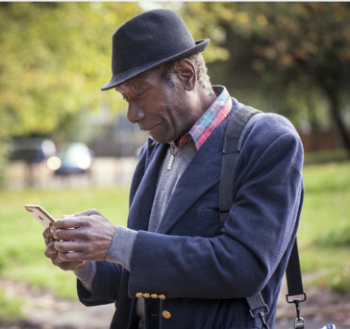
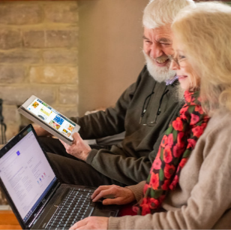

Experts par expérience
Engagement du public visant une participation significative à la recherche des experts par expérience (EPE) via le co-développement
Les EPE sont des personnes âgées et des proches aidants qui ont l’expérience vécue de vieillir au Canada
Les EPE aident le programme à mieux comprendre le vécu des personnes âgées
Les EPE nous permettent d’assurer que la recherche est liée à des besoins réels de la communauté, que la technologie développée est utilisable et a des chances réelles de pouvoir être utile et adoptée
Notes:
Pour relever notre défi, nous comptons sur experts par expérience pour nous assurer que nous sommes sur la bonne voie pour atteindre notre impact. Nous savons que lorsqu’il s’agit de recherche sur le vieillissement, il est préférable de faire participer de manière significative ceux qui ont des expériences de première main. Plus qu’une simple pratique exemplaire, il est essentiel de s’assurer que la technologie développée répond à un besoin, sera utilisable et a plus de chances d’être adoptée.
Nous avons 3 niveaux d’engagement du public :
Au niveau du programme, un comité consultatif composé de 10 à 15 personnes âgées de partout au Canada et de divers groupes
Au niveau du projet, nous avons établi une exigence obligatoire d’avoir au moins un conseiller par projet de collaboration. Je veux faire une pause ici et réitérer l’importance de cette exigence. Vieillir chez soi est quelque chose de très concret pour de nombreux Canadiens et j’aimerais que vous réfléchissiez tous à la façon dont la technologie sur laquelle vous travaillez peut affecter concrètement ces personnes parce qu’elle est vraiment essentielle.
Et enfin, nous avons des membres de la communauté, environ 150 maintenant, qui sont des personnes qui ont exprimé un intérêt à recevoir de l’information et potentiellement participer à la recherche.

Slide 16

Respect, pertinence, réciprocité, responsabilité, relations
Notes:
Être inclusif par conception intègre le respect, la pertinence, la réciprocité et la responsabilité pour et avec les relations que nous développons au Canada et dans le monde. Que pouvez-vous faire dans votre organisation et comment vous menez la recherche ?

Slide 17
Merci!
NRC.AgingInPlace-VieillirChezSoi.CNRC@nrc-cnrc.gc.ca
https://nrc.canada.ca/fr/recherche-developpement/recherche-collaboration/programmes/programme-defi-vieillir-soiCanada
NRC.Arctic&Northern-Arctique&Nord.CNRC@nrc-cnrc.gc.ca
https://nrc.canada.ca/fr/recherche-developpement/recherche-collaboration/programmes/programme-defi-larctique-nord
Notes:
Merci.

